Slide 1
Tuần 1
Bài 2: Ôn tập phép cộng, phép trừ (không nhớ) trong phạm vi 100 – Tiết 2
TOÁN 2
Tập 1

Slide 2

KHỞI ĐỘNG

Slide 3




non
Ong
học
việc

Slide 4

Ong Non đang đi tìm những bông hoa để hút mật. Nhưng chú Ong Non muốn hút được mật hoa thì phải trả lời đúng các câu hỏi. Em hãy giúp Ong Non hút được thật nhiều mật hoa nhé!
HƯỚNG DẪN
Thầy cô kích chuột vào màn hình để hiện lên câu hỏi và đáp án dạng trắc nghiệm.
Sau khi học sinh trả lời, kích chuột vào bông hoa có câu hỏi tương ứng để hiện đáp án đúng/sai.
Kích chuột vào màn hình để chuyển sang slide tiếp theo.

Slide 5



13 + 6 = ?
A. 19
B. 9
C. 13
D. 18

Slide 6
47 – 7 = ?
A. 41
B. 40
C. 4
D. 30

Slide 7
50 + 20 + 10 = ?
A. 60
B. 70
C. 80
D. 90

Slide 8
70 – 20 – 30 = ?
A. 50
B. 40
C. 30
D. 20

Slide 9

LUYỆN TẬP – THỰC HÀNH

Slide 10

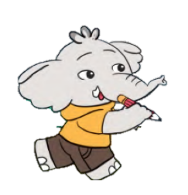

Tìm lỗi sai trong mỗi phép tính sau rồi
sửa lại cho đúng:
4
68
20
94
2
15
4
+
-
+
2
4
19
74
55
88
92
80

Slide 11

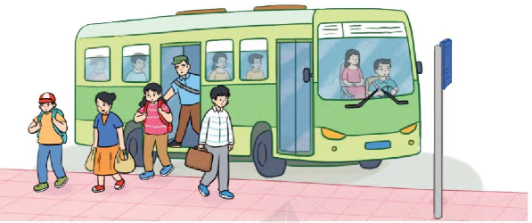
Trên xe buýt có 37 người, tới điểm dừng có 11 người
xuống xe. Hỏi trên xe buýt còn lại bao nhiêu người?
5
Phép tính: =
Trả lời: Trên xe buýt còn lại người
37
-
11
?
?
?
?
26
?
26

Slide 12
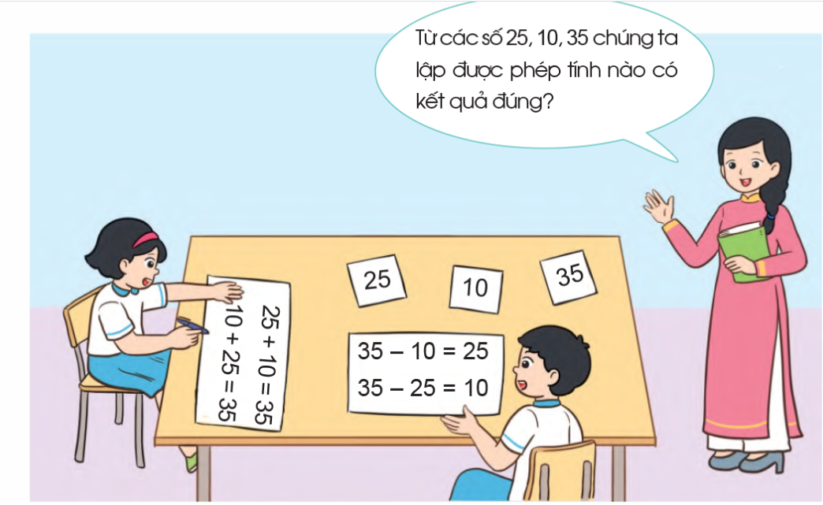
6
Thực hành lập phép tính:

Slide 13


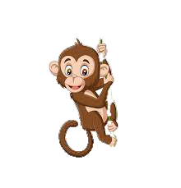



GIẢI CỨU CHÚ KHỈ
Để giải cứu Khỉ Con tránh khỏi nanh vuốt Cá Sấu, em hãy trả lời đúng các câu hỏi nhé!

Slide 14

Thỏ em có 12 củ cà rốt, thỏ anh có 20 củ cà rốt. Hỏi hai anh em thỏ có tất cả bao nhiêu củ cà rốt?
A. 8 củ cà rốt
B. 22 củ cà rốt
C. 32 củ cà rốt
D. 30 củ cà rốt

Slide 15
Từ các số: 10, 8, 18
hãy lập các phép tính đúng.
A. 10 + 8 = 18
B. 18 – 10 = 8
C. 18 + 8 = 10
D. 18 – 8 = 10

Slide 16
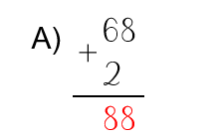
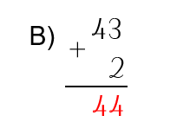
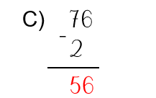
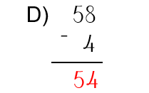
Phép tính nào đúng?

Slide 17


Em hãy chia sẻ những việc
đã thực hiện được trong bài học hôm nay.

Slide 18

DẶN DÒ

Slide 19
Hoc10 chúc các em học tốt!

